Slide 1
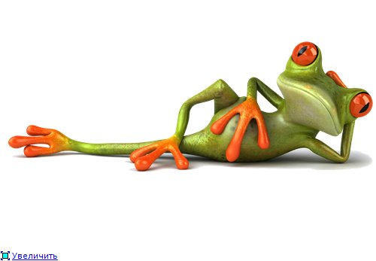
Физминутка Crazy Frog

Slide 15
Источники:
http://radikal.ua/data/upload/c2184/4efc3/7b0888a697.gif
http://s07.radikal.ru/i180/1005/f8/797ec5be74f5t.jpg
http://briticat.ru/smail/frogs/frog4-10.gif
http://briticat.ru/smail/frogs/frog3-5.gif
http://briticat.ru/smail/frogs/frog2-1.gif
http://briticat.ru/smail/frogs/frog5-11.gif
http://www.smayli.ru/data/smiles/jivotniea-3543.gif
http://www.nivagold.ru/raznoe1/frog%201/Photo%20143.gif
http://photobucket.com/albums/u8/bowman61/KISS2520FROG.gif
http://www.nivagold.ru/raznoe1/frog/Photo%20047.gif
http://img-fotki.yandex.ru/get/4011/neiro9908.76/0_28f96_e3398d0d_XL.jpg
http://firstgradecoffey.edublogs.org/files/2008/10/frog.gif
http://img01.chitalnya.ru/upload/491/7252551768906415.gif
http://www.nivagold.ru/raznoe1/frog/Photo%20083.gif
http://mptri.net/download.php?id=1351&ass=crazy_frog_-_axel_f.mp3 - песня

